Slide 1

15. 자바 입출력
박은종

Slide 2
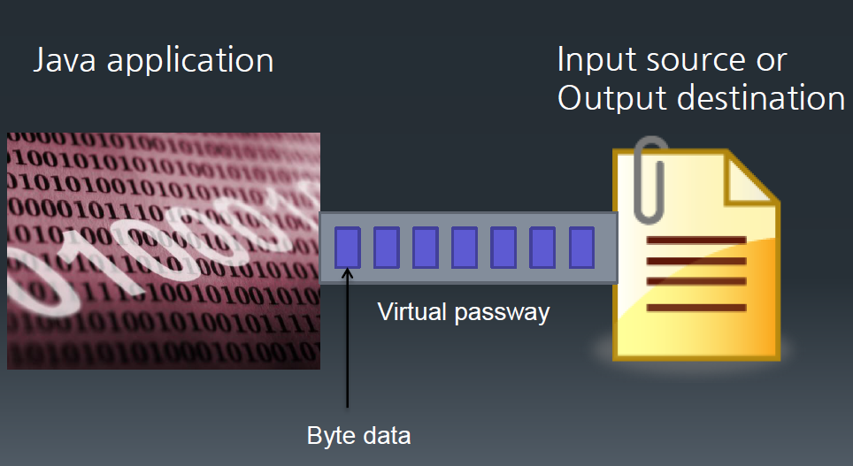
스트림이란?
네트웍에서 자료의 흐름이 물과 같다는 의미에서 유래
다양한 입출력 장치에 독립적으로 일관성 있는 입출력을 제공하는 방식
입출력이 구현되는 곳 : 파일 디스크, 키보드, 마우스, 메모리 네트웍 등

Slide 3
스트림의 구분
대상 기준
입력 스트림 / 출력 스트림
자료의 종류
바이트 스트림/ 문자 스트림
기능
기반 스트림/ 보조 스트림

Slide 4
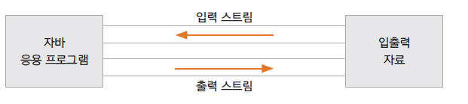
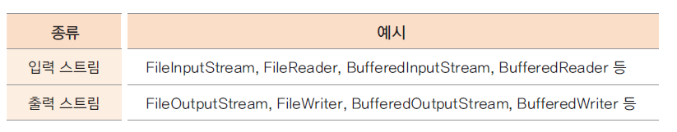
입력 스트림과 출력 스트림
입력 스트림 : 대상으로 부터 자료를 읽어 들이는 스트림
출력 스트림 : 대상으로 자료를 출력하는 스트림
스트림의 종류

Slide 5
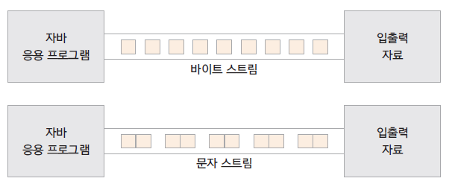
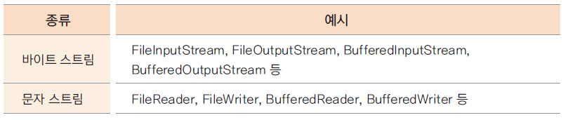
바이트 단위 스트림과 문자단위 스트림
바이트 단위 스트림 : 동영상, 음악 파일 등을 읽고 쓸 때 사용
문자 단위 스트림 : 바이트 단위로 자료를 처리하면 문자는 깨짐
2 바이트 단위로 처리하도록 구현된 스트림
스트림의 종류

Slide 6
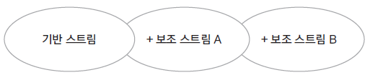
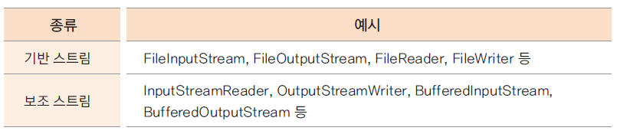
기반 스트림과 보조 스트림
기반 스트림 : 대상에 직접 자료를 읽고 쓰는 기능의 스트림
보조 스트림 : 직접 읽고 쓰는 기능은 없이 추가적인 기능을
더해주는 스트림
보조 스트림은 직접 읽고 쓰는 기능은 없으므로 항상 기반 스트림이나 또다른 보조 스트림을 생성자 매개변수로 포함 함
스트림 종류

Slide 7
표준 입출력
System 클래스의 표준 입출력 멤버
public class System{
public static PrintStream out;
public static InputStream in;
public static PrintStream err;
}
System.out
표준 출력(모니터) 스트림
System.out.println("에러메시지");
System.in
표준 입력(키보드) 스트림
int d = System.in.read(); //한 바이트 읽어내기
System.err
표준 에러 출력(모니터) 스트림
System.err.println("데이터");

Slide 8
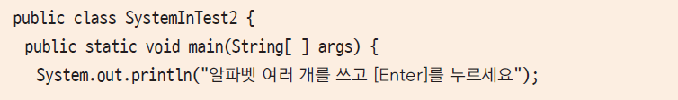
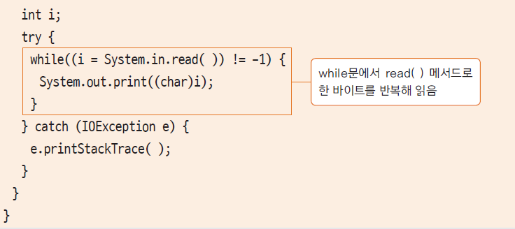
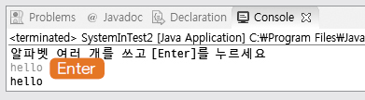
System.in 사용하기 예제
여러 개의 문자를 엔터를 누를때 까지 입력 받기

Slide 9
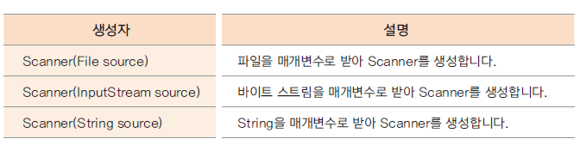
Scanner 클래스
java.util 패키지에 있는 입력 클래스
문자뿐 아니라 정수, 실수등 다른 자료형도 읽을 수 있음
여러 대상에서 자료를 읽을 수 있음 (콘솔, 파일 등)
생성자

Slide 10
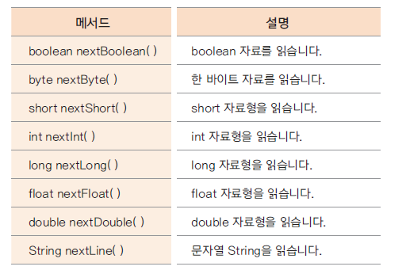
Scanner 클래스
메서드

Slide 11
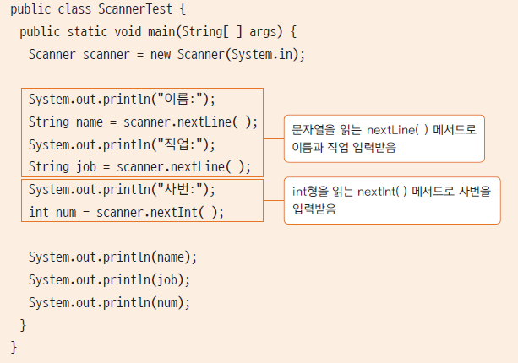
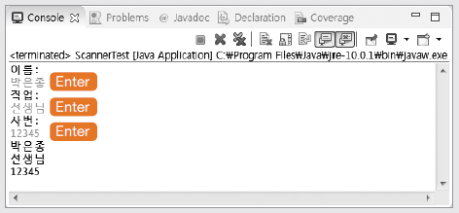
Scanner 클래스 예제

Slide 12
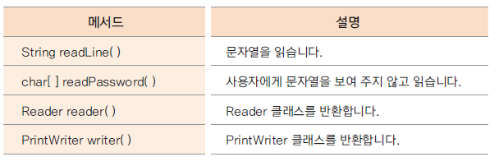
Console 클래스
System.in 을 사용하지 않고 콘솔에서 표준 입력을 할 수 있음
이클립스와는 연동되지 않음
command창에서 입력 함
메서드

Slide 13
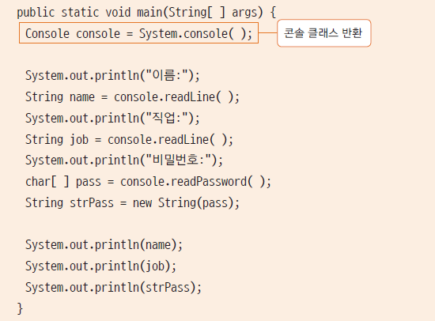
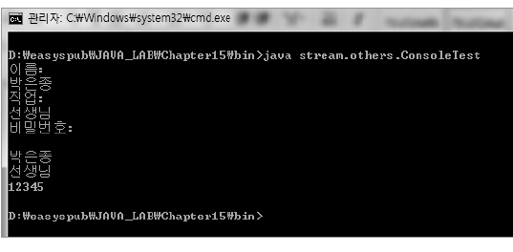
Console 클래스 예제

Slide 14
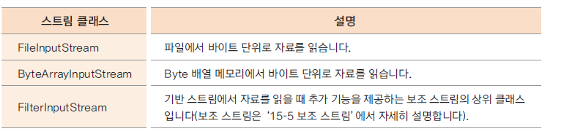
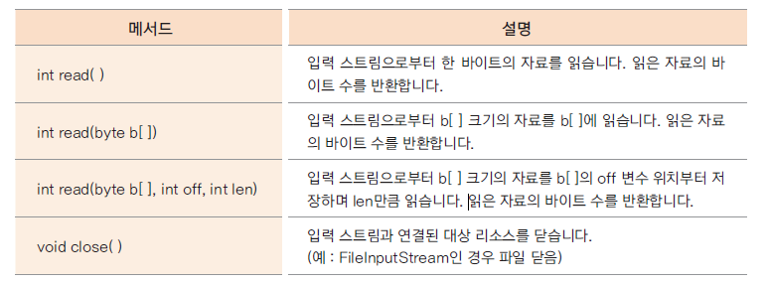
바이트 단위 스트림-InputStream
바이트 단위 입력용 최상위 스트림
추상 메서드를 포함한 추상 클래스로 하위 클래스가 구현하여 사용
주요 하위 클래스
메서드

Slide 15
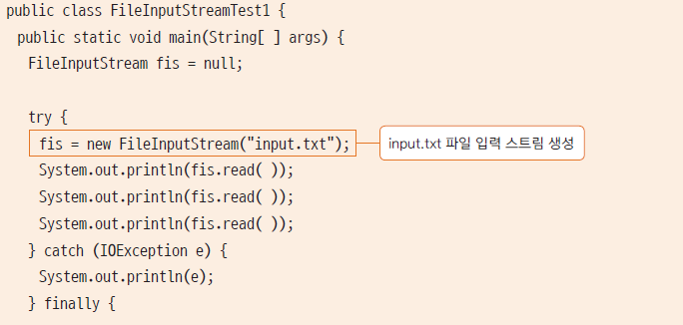
FileInputStream 클래스
파일로 부터 자료를 읽어 들이는 스트림
읽어들일 파일이 경로에 없는 경우 예외가 발생

Slide 16
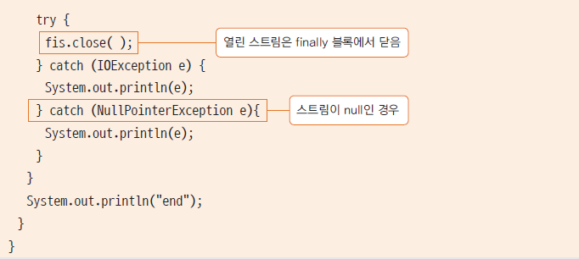
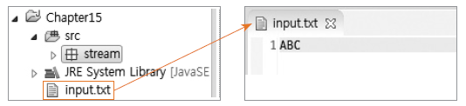
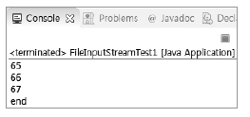
FileInputStream 클래스

Slide 17
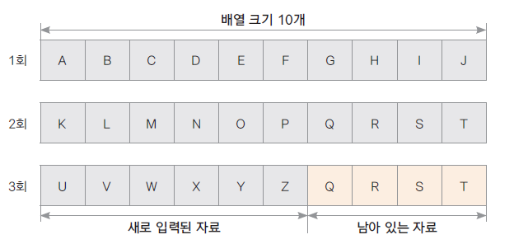
byte 배열로 읽기
A-Z 까지의 알파벳을 10 크기의 배열로 읽을 때 맨 마지막에는 자료가 남게 된다.

Slide 18
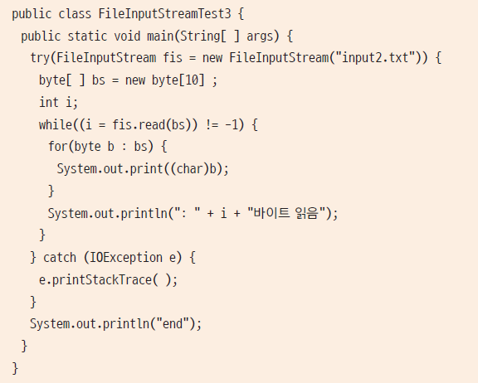
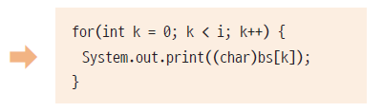
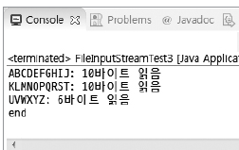
byte 배열로 읽기
읽어 들인 개수만큼만 출력함

Slide 19
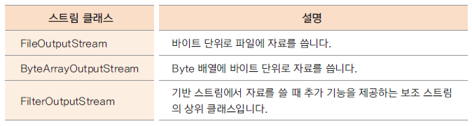
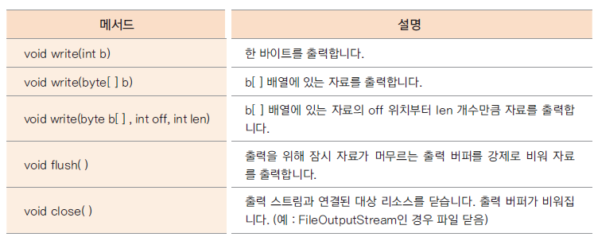
바이트 단위 스트림-InputStream
바이트 단위 출력용 최상위 스트림
추상 메서드를 포함한 추상 클래스로 하위 클래스가 구현하여 사용
주요 하위 클래스
메서드

Slide 20
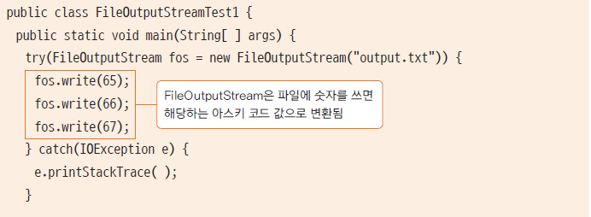
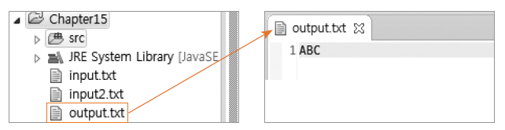

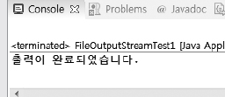
FileOutputStream 클래스
파일에 자료를 출력하는 스트림
출력하려는 파일이 경로에 없는 경우 생성 함

Slide 21
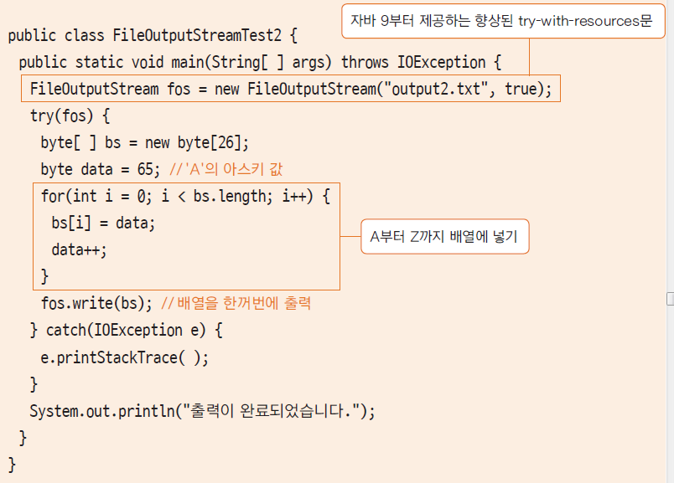

바이트 배열로 출력하기

Slide 22
flush() 와 close() 메서드
출력 버퍼를 비울때 flush() 메서드를 사용
close() 메서드 내부에서 flush() 가 호출되므로 close() 메서드가 호출되면 출력버퍼가 비워 짐

Slide 23
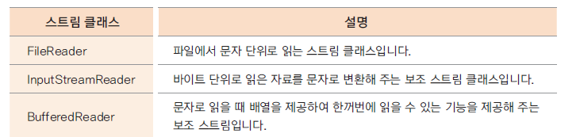
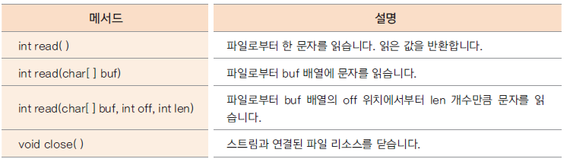
문자 단위 스트림 - Reader
문자 단위로 읽는 최상위 스트림
하위 클래스에서 상속 받아 구현 함
주요 메서드

Slide 24
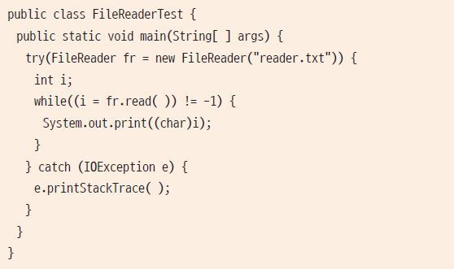

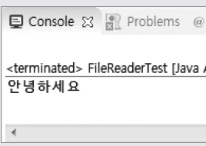
FileReader 클래스
한글 파일 읽기

Slide 25
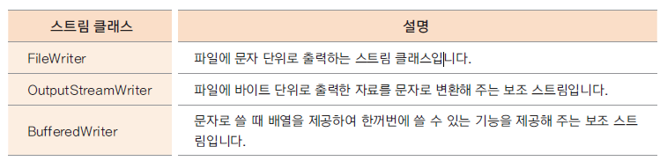
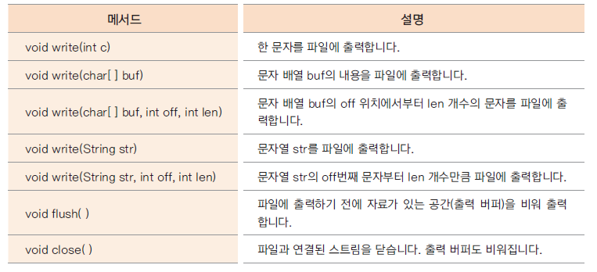
문자 단위 스트림 - Writer
문자 단위로 쓰는 최상위 스트림
하위 클래스에서 상속 받아 구현 함
주요 메서드

Slide 26
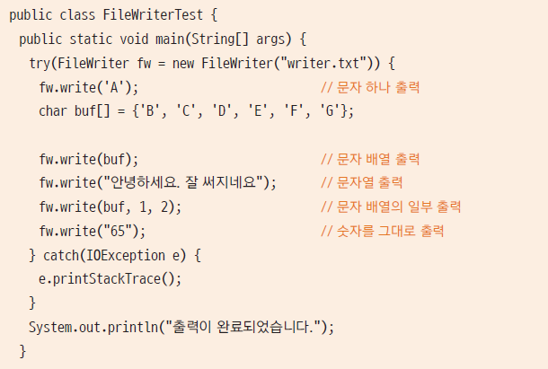
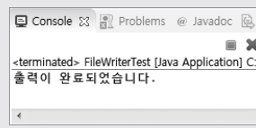
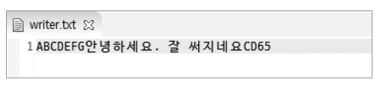
FileWriter 클래스

Slide 27
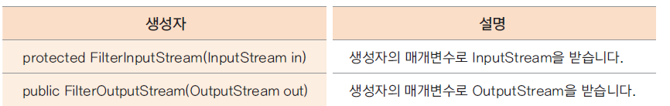
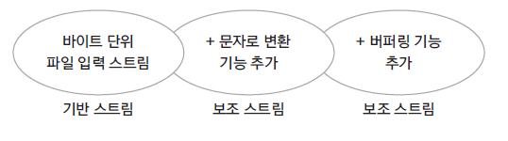
보조 스트림
실제 읽고 쓰는 스트림이 아닌 보조적인 기능을 추가하는 스트림
데코레이터 패턴
FilterInputStream과 FilterOutputStream이 보조스트림의 상위 클래스
생성자의 매개 변수로 또 다른 스트림을 가짐

Slide 28
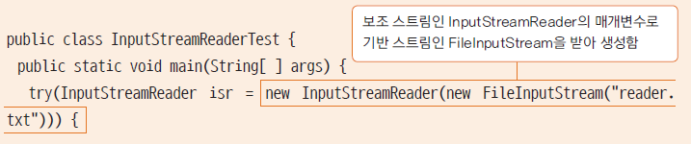
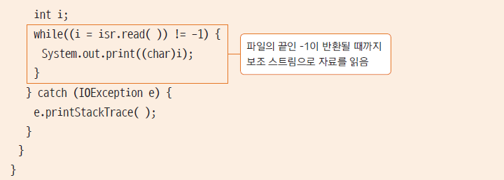
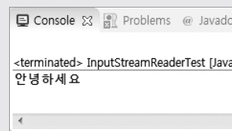
InputStreamReader와 OutputStreamWriter
바이트 단위로 읽거나 쓰는 자료를 문자로 변환해주는 보조 스트림
FileInputStream(바이트 스트림)으로 읽은 자료를 문자와 변환하는 예

Slide 29
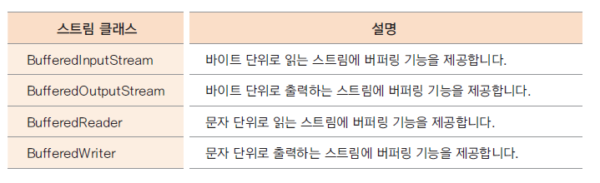
Buffered 스트림
내부적으로 8192 바이트 배열을 가지고 읽거나 쓰기 기능을 제공하여 속도가 빨라짐

Slide 30
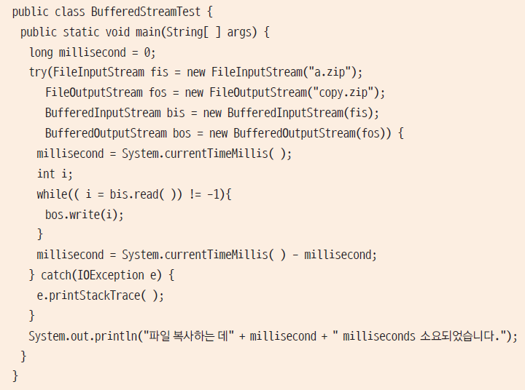
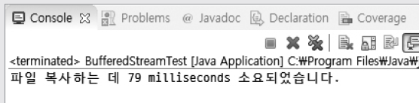
버퍼링 기능으로 파일 복사 하기

Slide 31

DataInputStream과 DataOutputStream
자료가 메모리에 저장된 0, 1 상태 그대로 읽거나 쓰는 스트림
읽는 메서드

Slide 32

DataInputStream과 DataOutputStream
쓰는 메서드

Slide 33

직렬화(serialization)
인스턴스의 상태를 그대로 저장 하거나(serialization) 다시 복원하는 (deserialization) 방식
파일에 쓰거나 네트웍으로 전송
ObjectInputStream과 ObjectOutputStream 사용

Slide 34

Serializable 인터페이스
직렬화는 인스턴스 내용이 외부로 유출되는 것이므로 프로그래머가 직력화 의도를 표시해야함
구현코드가 없는 maker interface

Slide 35

externalizable 인터페이스
프로그래머가 자료를 읽고 쓰는 방식을 직접 구현 함

Slide 36
그 외 입출력 클래스
File 클래스
파일개념을 추상화한 클래스
입출력 기능은 없고 파일의 속성, 경로, 이름 등을 알 수 있음
RandomAccessFile 클래스
입출력 클래스 중 유일하게 파일 입출력을 동시에 할 수 있는 클래스
파일 포인터가 있어서 읽고 쓰는 위치의 이동이 가능함
다양한 자요형에 대한 메서드가 제공 됨

Slide 37


RandomAccessFile 예제

